Slide 1




Business Intelligence
Academy
Do zero ao Datawarehouse

Slide 2


Fase 01
Modelagem Transacional
A loja Tera SA, atuante no varejo,
está entrando no mercado e contratou a Unidados como consultoria para toda a modelagem e execução do projeto, desde o banco transacional até a entrega de relatórios e cubos.

Slide 3
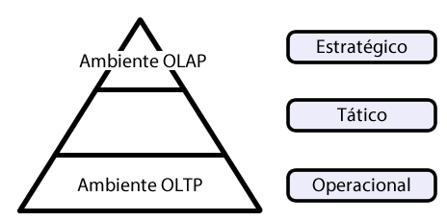
Fase 01
Modelagem Transacional

Slide 4
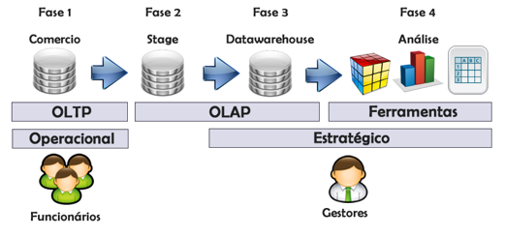
Fase 01
Modelagem Transacional

Slide 5
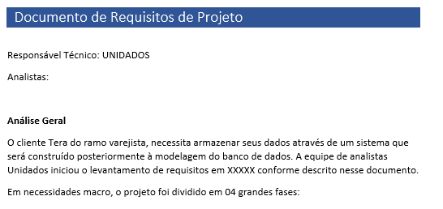
Fase 01
Modelagem Transacional
A equipe de analistas da UNIDADOS entrevistou os usuários e realizou os levantamentos para a produção do documento de requisitos. Vamos lá!

Slide 6
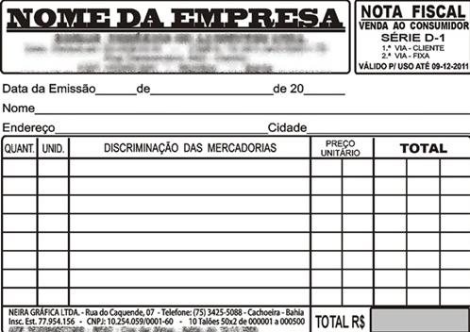
Fase 01
Nota Fiscal
Modelagem Transacional

Slide 7
Fase 01
1ª Forma Normal
1 – Em todo registro deve haver um campo que o identifique como sendo único. Seu nome é chave primária.
2 – Campos Multivalorados deverão tornar-se outra tabela.
3 – Campos vetorizados deverão tornar-se outra tabela.
Modelagem Transacional

Slide 8
Fase 01
Segundo passo após a 1ª Forma Normal
através das regras de negócio.
1 x 1 – Um pra um
1 x N – Um pra N
N x N – N pra N
Autorelacionamento
Generalização e Especialização
Todo relacionamento reflete na chave primária x Chave estrangeira
Modelagem Transacional

Slide 9
Fase 01
Relacionamentos.
- Em relacionamentos 1 x 1 a FK fica sempre na tabela mais fraca.
- Em relacionamentos 1 x N a FK fica sempre na cardinalidade N
Todo relacionamento reflete na chave primária x Chave estrangeira
Modelagem Transacional

